Slide 1

连 通 分 量
缩 点
主讲老师：陈小玉
著作：《趣学算法》《趣学数据结构》
《算法训练营：海量图解+竞赛刷题》（入门篇、进阶篇）

Slide 2



《算法训练营》入门篇、进阶篇
第2页

Slide 3
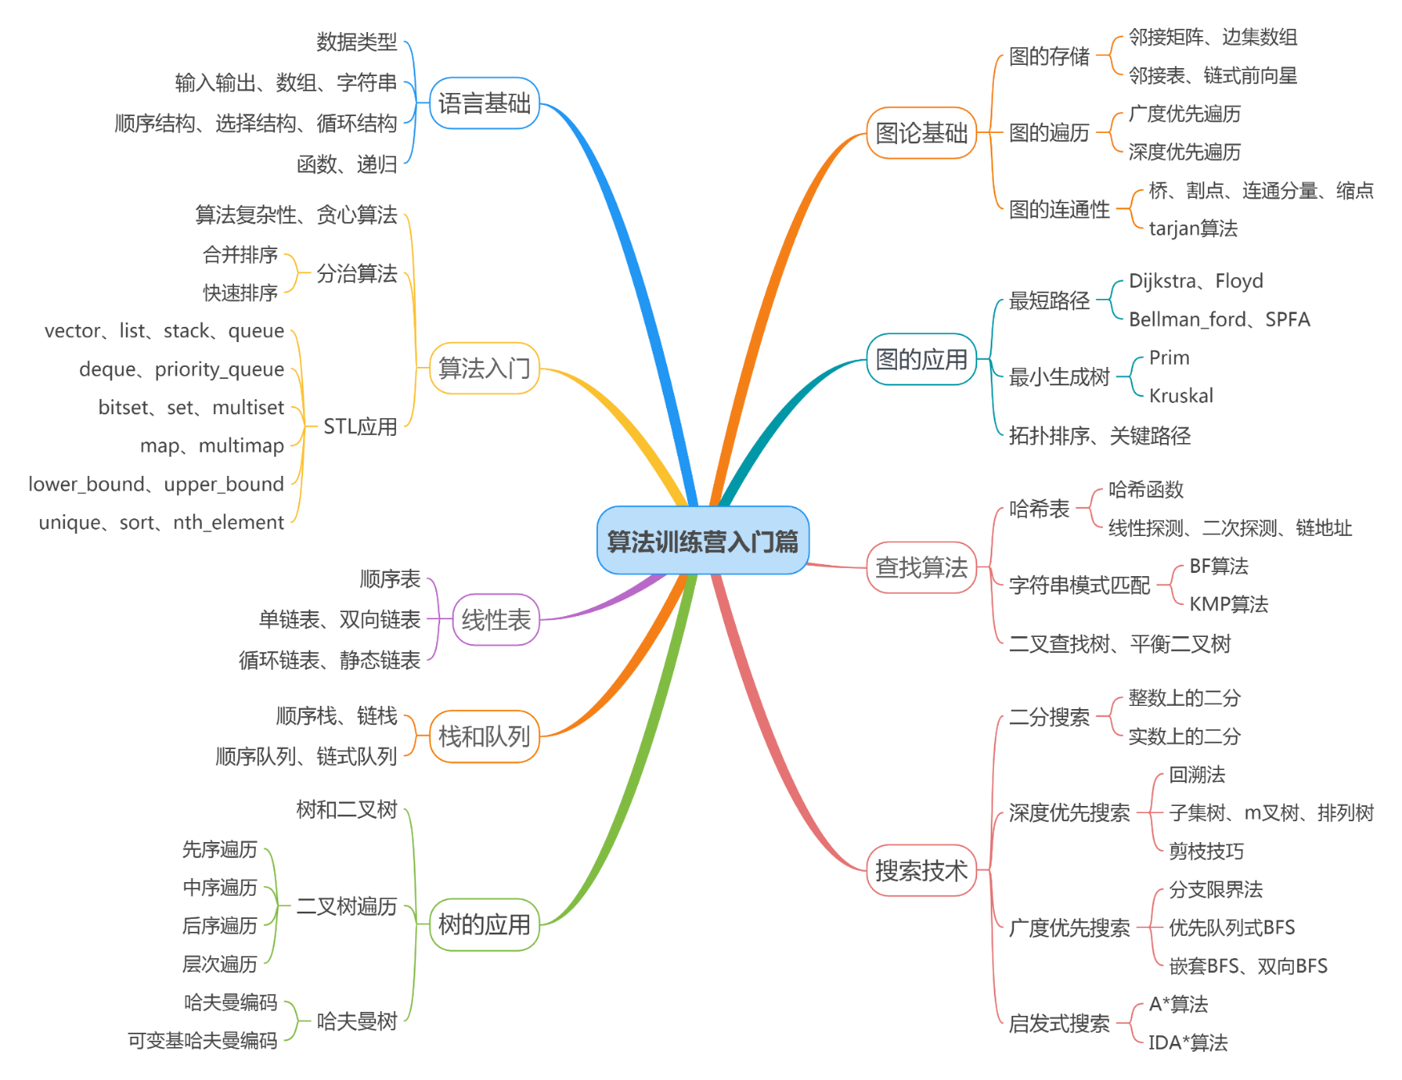


《算法训练营》入门篇
第3页
扫码购书
QQ群：1029262418

Slide 4

连通性问题
第4页
连通分量
强连通分量
双连通分量缩点
双连通分量
桥与割点
扫码购书
QQ群：1029262418

Slide 5
连通分量缩点
第5页
双连通分量
如果在无向图中不存在桥，则称它为边双连通图。如果在无向图中不存在割点，则称它为点双连通图。
无向图的极大边双连通子图被称为边双连通分量，记为e-DCC。无向图的极大点双连通子图被称为点双连通分量，记为v-DCC。二者被统称为双连通分量DCC。

Slide 6
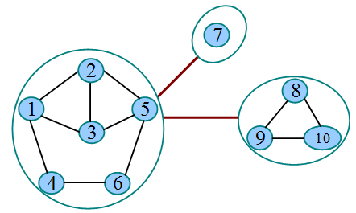
连通分量缩点
第6页
双连通分量缩点
把每一个边双连通分量e-DCC都看作一个点，把桥看作连接两个缩点的无向边，可得到一棵树，称为e-DCC缩点。

Slide 7
连通分量缩点
第7页
把每一个点双连通分量v-DCC都看作一个点，把割点看作一个点，每个割点都向包含它的v-DCC连接一条边，得到一棵树，称为v-DCC缩点。

Slide 8
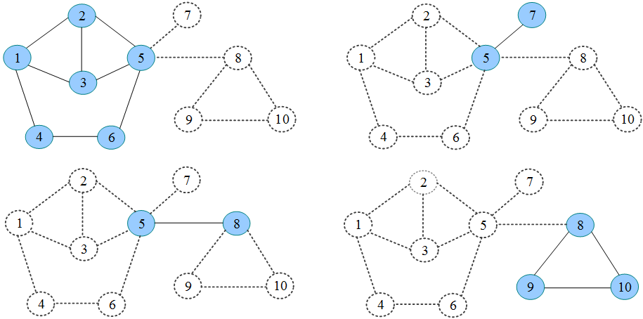
连通分量缩点
第8页
在图G中有两个割点（5和8）及4个点双连通分量。

Slide 9
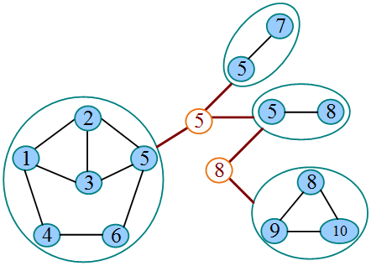
连通分量缩点
第9页
把割点看作一个点，每个割点都向包含它的点双连通分量连接一条边，得到一棵树，称为v-DCC缩点。

Slide 10
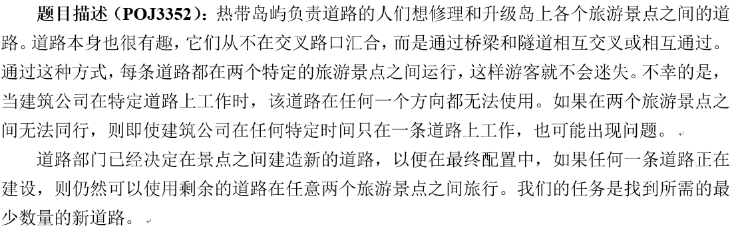
连通分量缩点
第10页
通
扫码购书
QQ群：1029262418

Slide 11
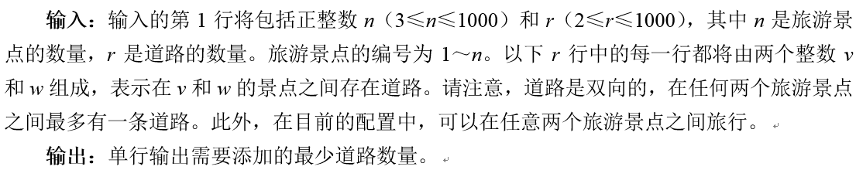
连通分量缩点
第11页
扫码购书
QQ群：1029262418

Slide 12
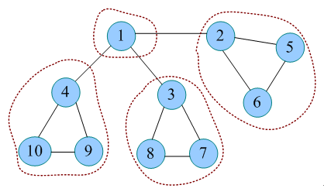
连通分量缩点
第12页
如何求解至少添加多少条边？

Slide 13
连通分量缩点
第13页
算法设计
（1）先运行Tarjan算法，求解边双连通分量。
（2）缩点。检查每个节点u的每个邻接点v，若low[u]!=low[v]，则将这个连通分量点low[u]的度加1，degree[low[u]]++（同一个连通分量中的节点low[]相同）。
（3）统计度为1的点的个数为leaf，添加的最少边数为(leaf+1)/2。

Slide 14
连通分量缩点
第14页
算法实现

Slide 15
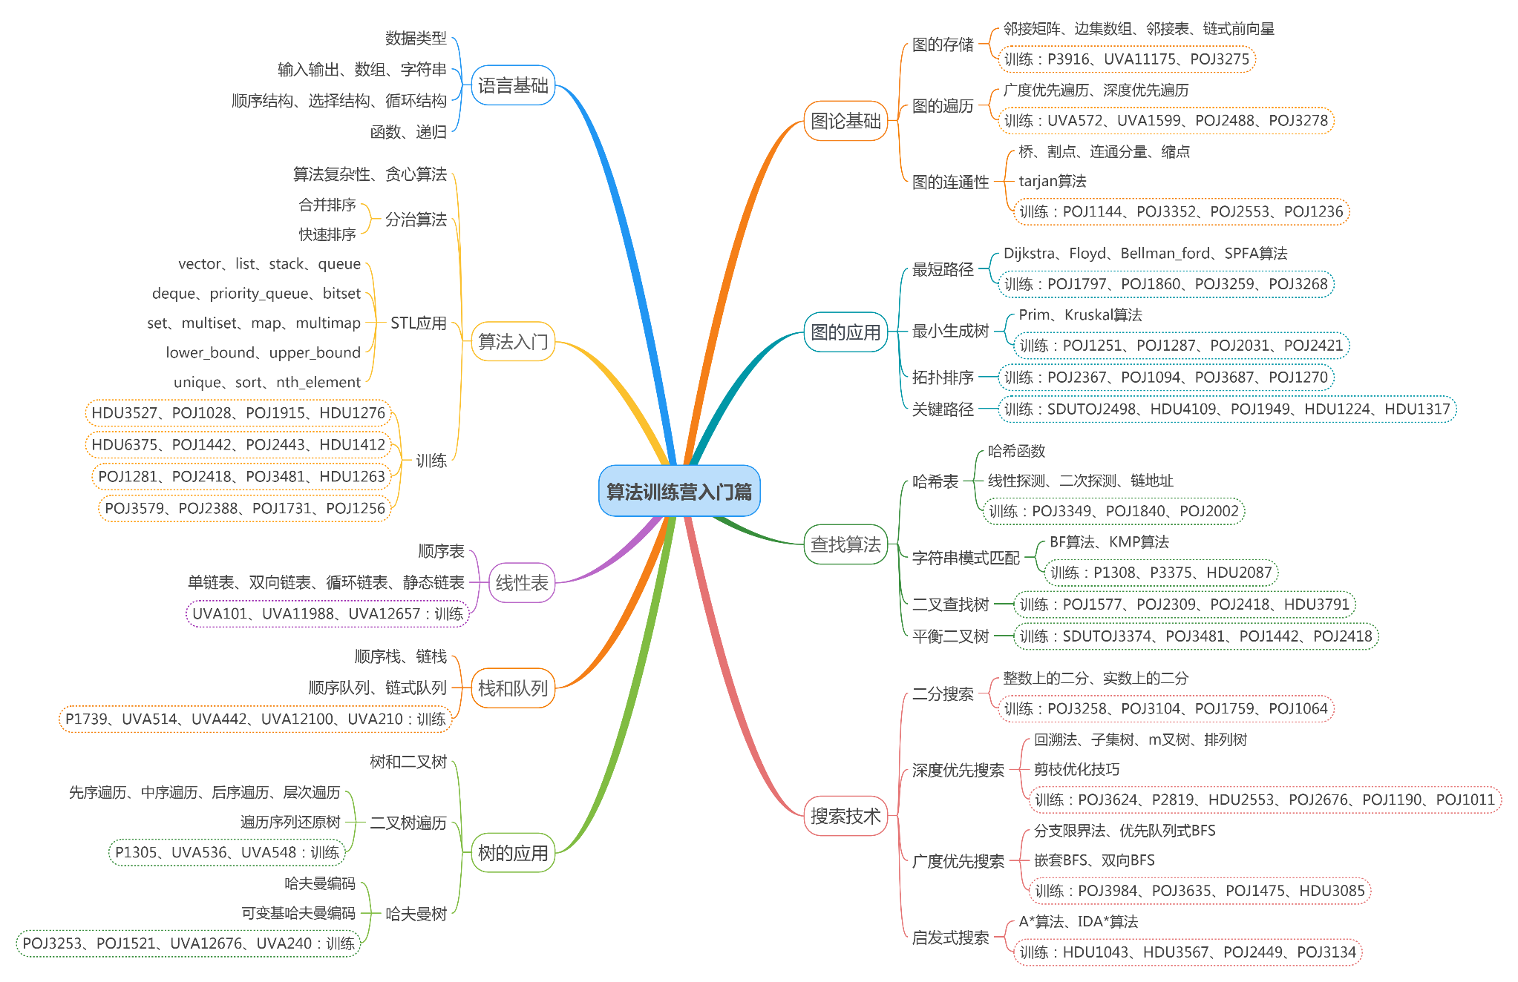
《算法训练营》入门篇刷题图谱
第15页
扫码购书
入门篇题单：https://vjudge.net/article/2652
QQ群：1029262418

